Slide 1
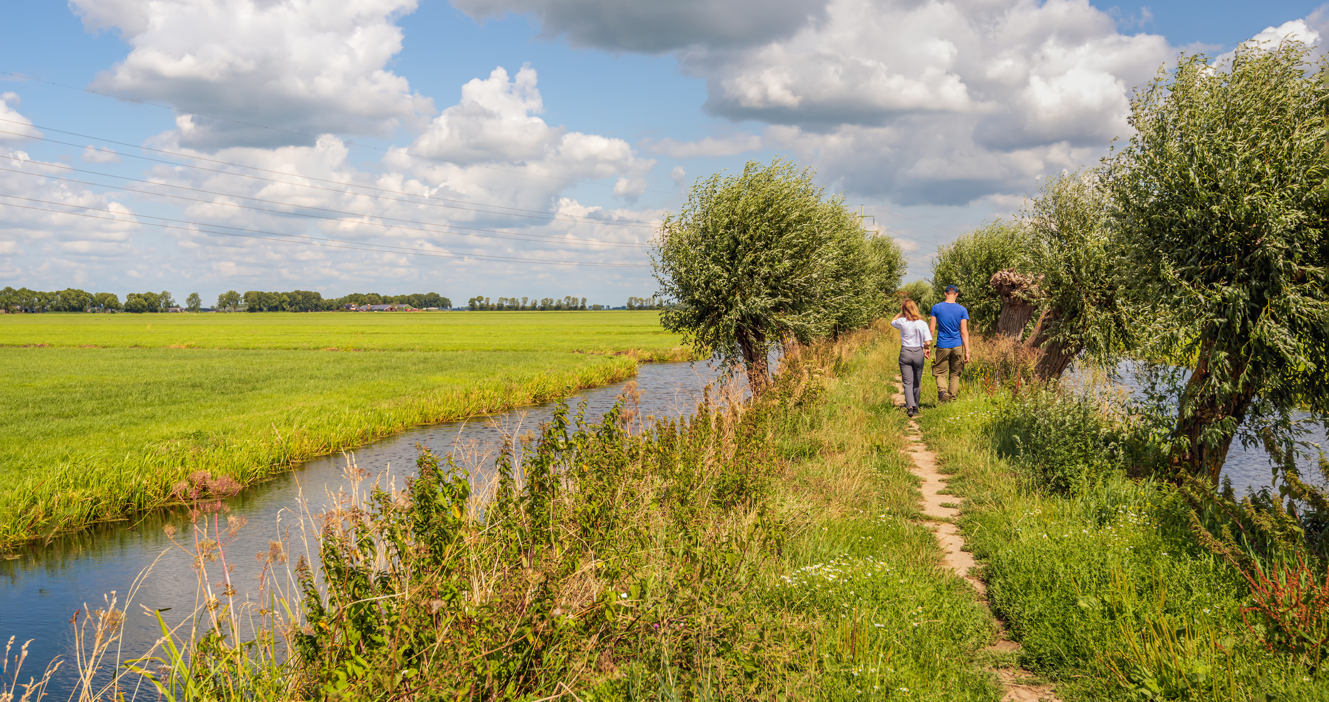

GGD NOORD- EN OOST-GELDERLAND
EEN GEZOND HOUVAST
‘Informatiebijeenkomst
Europese Aanbesteding
ter beschikking stellen van Inleenkrachten op basis van de CAO voor Uitzendkrachten.’
Informatiebijeenkomst
Monique Barendsen
GGD Noord- en Oost-Gelderland © 2024

Slide 2

Agenda
Welkom
Voorstellen
Wie is de GGD NOG
Toelichting Europese Aanbesteding
TarievenTool toelichting
Invulblad TarievenTool
Onderbouwing TarievenTool
Uitleg gunningscriteria
Vragen?

Slide 3
Voorstellen
Tugce Altun, GGD contactpersoon en sr. inkoopadviseur
Rob Schwebke, GGD concerncontroller
Harrold Dikken, GGD Kwaliteitsmedewerker
Siep Scherpel, Labor Redimo
Arjen Veenstra, Labor Redimo
Monique Barendsen-Schut, GGD Projectmanager

Slide 4
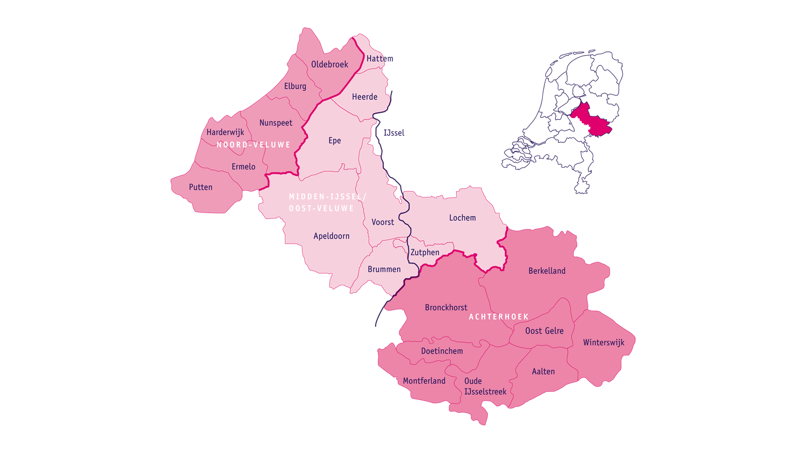
Ons werkgebied
Regio Noord- en Oost-Gelderland

Slide 5
Onze missie
GGD Noord- en Oost-Gelderland is de gezondheidsdienst van 22 gemeenten. De GGD biedt actief 'Een gezond houvast' en bewaakt, beschermt en bevordert de gezondheid van de inwoners.
Onze GGD is werkzaam voor zowel de hele samenleving in Noord- en Oost-Gelderland, afzonderlijke gemeenten of gedeelten daarvan zoals buurten of scholen. Wij doen dit namens de gemeenten. Hierbij nemen we geen verantwoordelijkheden over, maar signaleren actief, verbinden, geven richting en zo nodig praktische ondersteuning om lokale aanpak te realiseren.

Slide 6
Onze taken
Jeugdgezondheid (4-18 jaar)
Infectieziektebestrijding
Vaccinaties
Medische milieukunde
Technische hygiënezorg
Maatschappelijke zorg
Beleidsadvisering
Epidemiologie
Gezondheidsbevordering
Bevolkingsonderzoeken
Forensische zorg

Slide 7
Toelichting Europese aanbesteding
Inhuur divers personeel in grootschalige, niet structurele (vaccinatie) campagnes
Nasleep Covid-19
Vooruitlopend op vaccinatiecentrum van de toekomst
Brede insteek campagnes
Niet bedoeld voor pandemische paraatheid
Functieprofielen overzicht

Slide 8
TarievenTool toelichting

Slide 13
Invulblad TarievenTool (bijlage 5a)
Maak de keuze eigenrisicodrager of niet
Vul de rekenpremies in
Onderbouwing

Slide 14
Invulblad TarievenTool (bijlage 5a)
Voorzieningen in dagen
Transitievergoeding in een percentage op basis van uitgekeerde bedragen
Onderbouwing
Marge in een nominaal bedrag

Slide 15
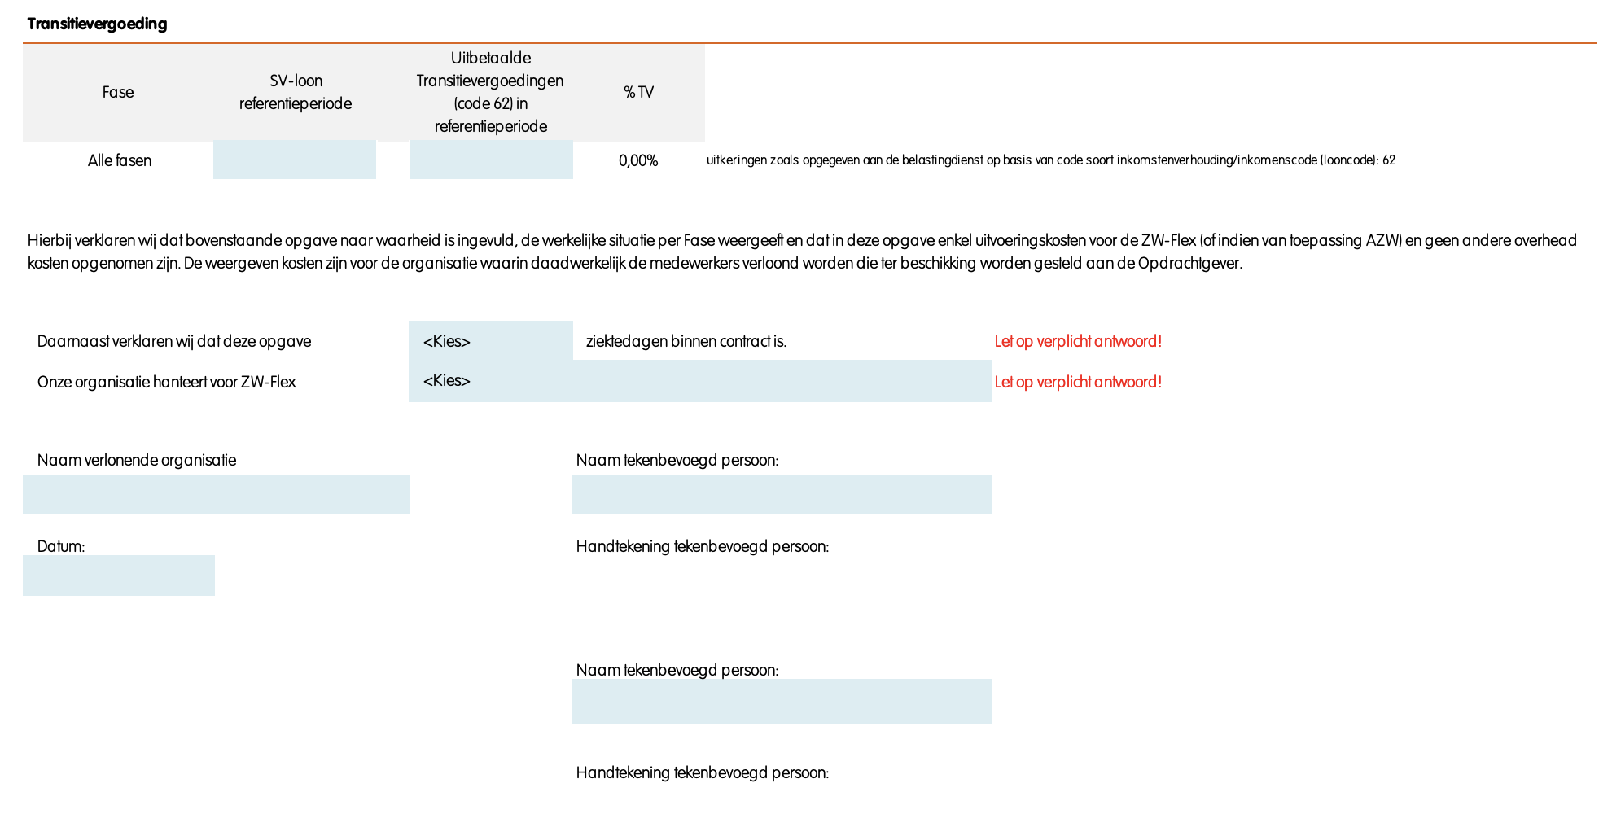
Onderbouwing TarievenTool (bijlage 5c)
Onderbouw de ingevulde percentages op basis van historische gegevens, dus géén inschatting
Ondertekend

Slide 16
Toelichting Gunningscriteria
Kwaliteit 70% - Prijs 30%
Kwaliteitscriterium A - Implementatieplan/ Plan van Aanpak
Kwaliteitscriterium B - Kwaliteitsborging
Kwaliteitscriterium C - Presentatie op basis van een casus
  twee data gereserveerd, graag vrijhouden
Anoniem indienen tbv objectieve beoordeling
Aantal A4 niet overschrijden. Teveel wordt niet beoordeeld.

Slide 17

Mogelijkheid tot vragen
Vragen betreffende organisatie
Vragen betreffende werkproces
Geen vragen betreffende de aanbesteding – deze kunnen schriftelijk gesteld en worden via de Nota van Inlichtingen beantwoord
Presentatie wordt gedeeld in Tender dossier
Notes:
Vragen met betrekking tot overname van personeel mag gesteld worden bij de Nota van Inlichtingen
Per functie wordt gewerkt met vaste schalen. De inschaling op trede-niveau is afhankelijk van de ervaringsjaren van de inleenkracht die wordt ingezet.
De inzet van ZZP’ers is geen onderdeel van deze aanbesteding. Dit geldt voor alle functies die zijn opgenomen in de aanbestedingsstukken.
Labor Redimo is als inhoudsdeskundige betrokken bij deze aanbesteding, en zal de inschrijvingen niet beoordelen. De beoordelingscommissie bestaat alleen uit 4 leden van de GGD NOG. Ook de inkoopadviseur is niet bij betrokken bij de beoordeling en houdt alleen toezicht op het proces.
In de situatie eind 2023 (najaarscampagne) hadden we verspreid over de regio 3 locaties open, 1 in de Achterhoek, 1 centraal in onze regio en 1 op de Veluwe. Vanuit landelijke werkgroep Locatie strategie is naar voren gekomen dat de vaccinatiegraad onder de doelgroep 60+) omhoog gaat wanneer dichter bij de burger gevaccineerd gaat worden. Dus najaar 2024 voorziet in die behoefte, wij gaan in elk van onze gemeenten, 22 stuks in totaal, een kleinschalige vaccinatie locatie openen. Alleen de vaste locatie in Apeldoorn is 5 dagen per week geopend, de anderen gaan rouleren. Daarom is flexibiliteit van de medewerkers erg belangrijk.

Slide 18



Veel succes, wij kijken uit naar de inschrijvingen.
Dank voor jullie aandacht

